Slide 1

Белгород
Динара Мамедова
Студентка 4 курса
Гео-101

Slide 2
Оценка экономико-географического положения города (микро-, мезо- и макроположение)
Микро-положение- расположен в западной части Белгородской области.
Мезо-положение- город расположен в западной части Центрально-Черноземного района , на границе с Украиной, что позволяет поддерживать экономическую связь с этой страной.
Макро-положение- Белгород является административным центром Белгородской области, юго-западной части России

Slide 3
История развития города
Впервые упоминается как населённый пункт в 1237 г. По мнению Н.М. Карамзина, Белгород построен в 1593 г. (считается годом его основания) князьями Ноздреватым и Волконским, по распоряжению царя Фёдора Ивановича, вблизи Муравского шляха (кратчайший путь из Крыма в Москву) для защиты от частых набегов крымских татар.

Slide 4
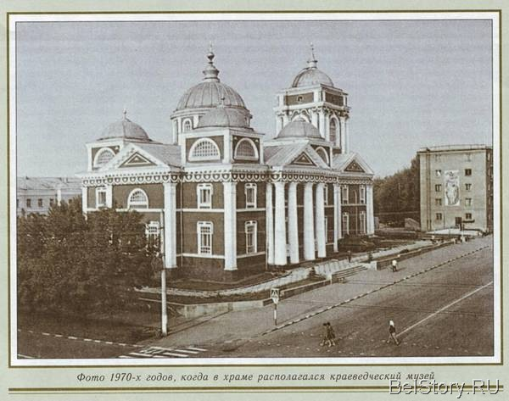

Slide 5
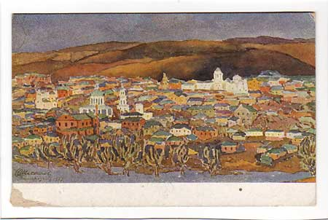
Планировка и застройка города
Осенью 1650 году к валу Белгородской черты, идущему от города-крепости Болховец к устью реки Везелка в районе бывшего пивзавода, был пристроен деревянный острог с 11 башнями.

Slide 6
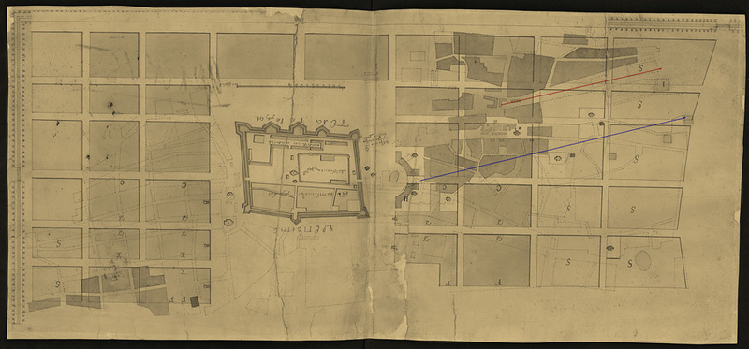
Имеются несколько планов, по которым строился город
Планы Квасова.
Известны три плана выполненных под руководством архитектора А.В. Квасова. Первый крупномасштабный в виде накладки старой планировки центра города и новой проектируемой. Два других плана – выполнены на основе первого с прилегающими окрестностями и отличаются описанием и мелкими деталями.

Slide 7
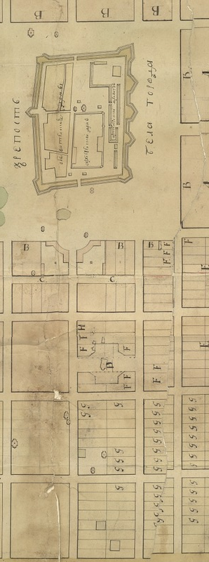
План Салкова
На плане не указана дата составления, но по наличию на плане каменных Введенской и Петропавловских церквей можно сделать вывод, что он был составлен после 1777 года. План был выполнен на основании донесения белгородского губернатора и предполагал введение новой улицы идущей с юга на север и расположенной между современными улицами Танкиста Попова и Чумичова.

Slide 8
Промышленное производство города
Наиболее развитые отрасли промышленности: машиностроение и металлообработка, горнодобывающая промышленность, металлургия, производство стройматериалов, пищевая промышленность.

Slide 9
Крупнейшие промышленные предприятия Белгородской области
Горнодобывающая промышленность Белгородской области
ОАО «Лебединский ГОК» является крупнейшим в России предприятием по добыче и обогащению железной руды и производству высококачественного сырья для черной металлургии;
Обрабатывающие производства:
ОАО «Оскольский электрометаллургический комбинат» - ОЭМК входит в холдинг «Металлоинвест», основная производимая продукция: окатыши, литая заготовка, прокат ;

Slide 10
Также крупные предприятия Белгородской области:
ООО "Опытно-экспериментальный завод "Белэнергомаш" (производство и поставка нефтеперерабатывающего оборудования);
ОАО «Белгородский абразивный завод» (гибкий шлифовальный инструмент);
OOO "Белгородский механический завод" (деревообрабатывающее оборудование и металлоконструкции);
ЗАО «Белгородский завод металлоизделий» (производство жестяной тары);
ЗАО «Белгородский цемент» - одно из лучших предприятий цементной отрасли России. Входит в холдинг «ЕВРОЦЕМЕНТ групп» с 2005 года.

Slide 11
Непроизводственная сфера города
Туризм в Белгороде— отрасль экономики Белгорода. Основным видом туризма является культурно-познавательный. Белгородская область лидирует по количеству объектов сельского туризма
Спорт. Среди Белгородских боксеров десятки мастеров спорта СССР и РФ. Три мастера спорта международного класса, два заслуженных тренера России.

Slide 12
Образование. Образовательная сфера города представлена рядом вузов и ссузов, а также в Белгороде работают 44 средне-образовательных учреждения^{[32]}и дошкольных образовательных учреждений

Slide 13
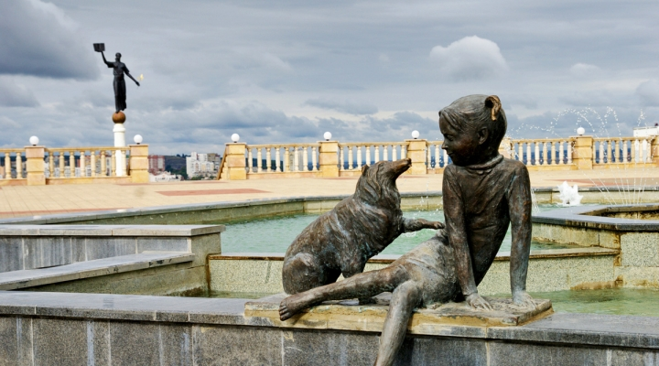
Перспективы развития города.
Общая экономическая ситуация и динамика развития Белгородской области и ее центра, г. Белгорода, в настоящее время благоприятствует интенсивному росту рынка недвижимости.

Slide 14
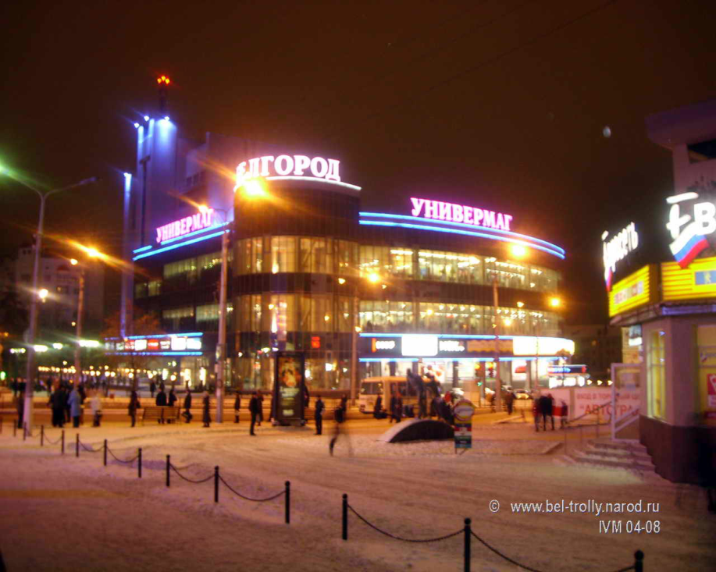
Спасибо за внимание!

